Slide 1


hihocoder.com
2017
August 27
Offer收割赛 #24
程序员通过编程找工作的平台

Slide 2
Offer收割赛 #24
小Hi的钟表
数学
影院座位
枚举、双指针
同步H公司的终端
分治
大富翁
根号均衡

Slide 3

小Hi的钟表
问题描述
对于一个时刻$h:m:s$
计算$t$秒后时针和分针的夹角
$T≤1000,t≤10^{9}$

Slide 4
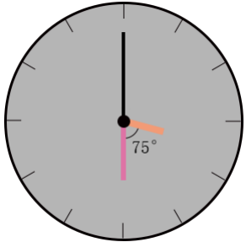

小Hi的钟表
样例解释
$15:30:00$经过$0$秒后 $⇒15:30:00$
夹角为${75}^{°}$
$14:30:00$经过$3600$秒后 $⇒15:30:00$
夹角为${75}^{°}$
$15:30:00\text{经过}3600\text{秒后}⇒16:30:00$
夹角为${45}^{°}$

Slide 5

小Hi的钟表
基本思路
主要问题
计算时针和分针的夹角
基本思路
计算时针的角度$a$
计算分针的角度$b$
计算两个角度的差$c=\left|a−b\right|$
如果$c>180⇒c=360−c$

Slide 6
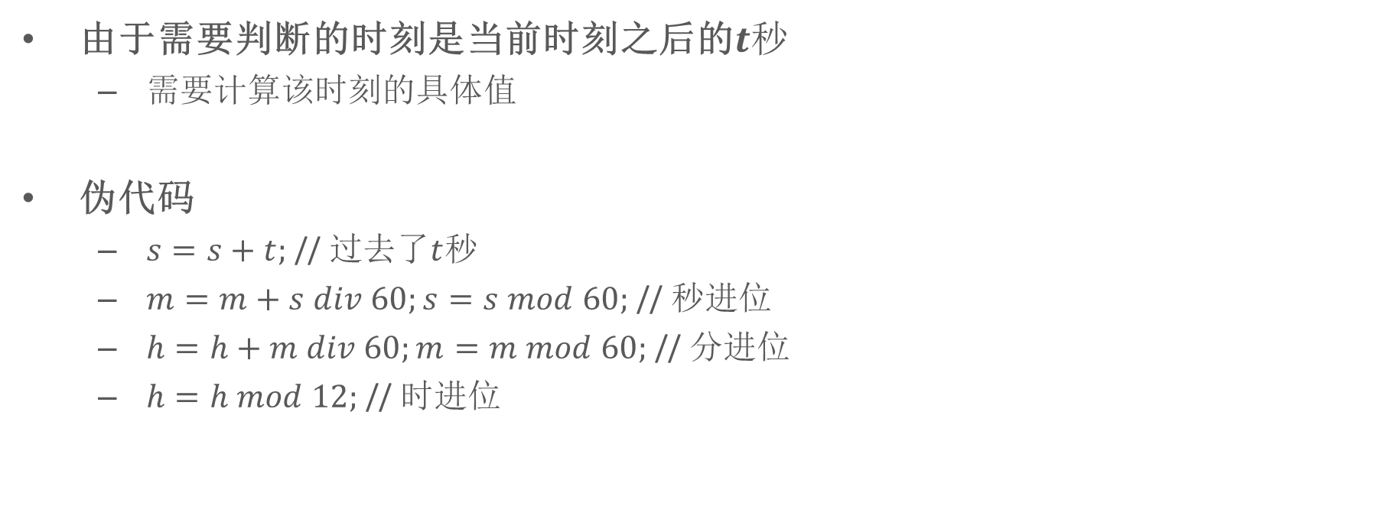
小Hi的钟表
最终时刻
由于需要判断的时刻是当前时刻之后的$t$秒
需要计算该时刻的具体值
伪代码
$s=s+t;$ // 过去了$t$秒
$m=m+s div 60;s=s mod 60;$ // 秒进位
$h=h+m div 60;m=m mod 60;$ // 分进位
$h=h mod 12;$ // 时进位

Slide 7

小Hi的钟表
计算角度
计算时针角度（注意非整部分）
$360∗\frac{h+\frac{m}{60}+\frac{s}{3600}}{12}$
计算分针角度（注意非整部分）
$360∗\frac{m+\frac{s}{60}}{60}$

Slide 8
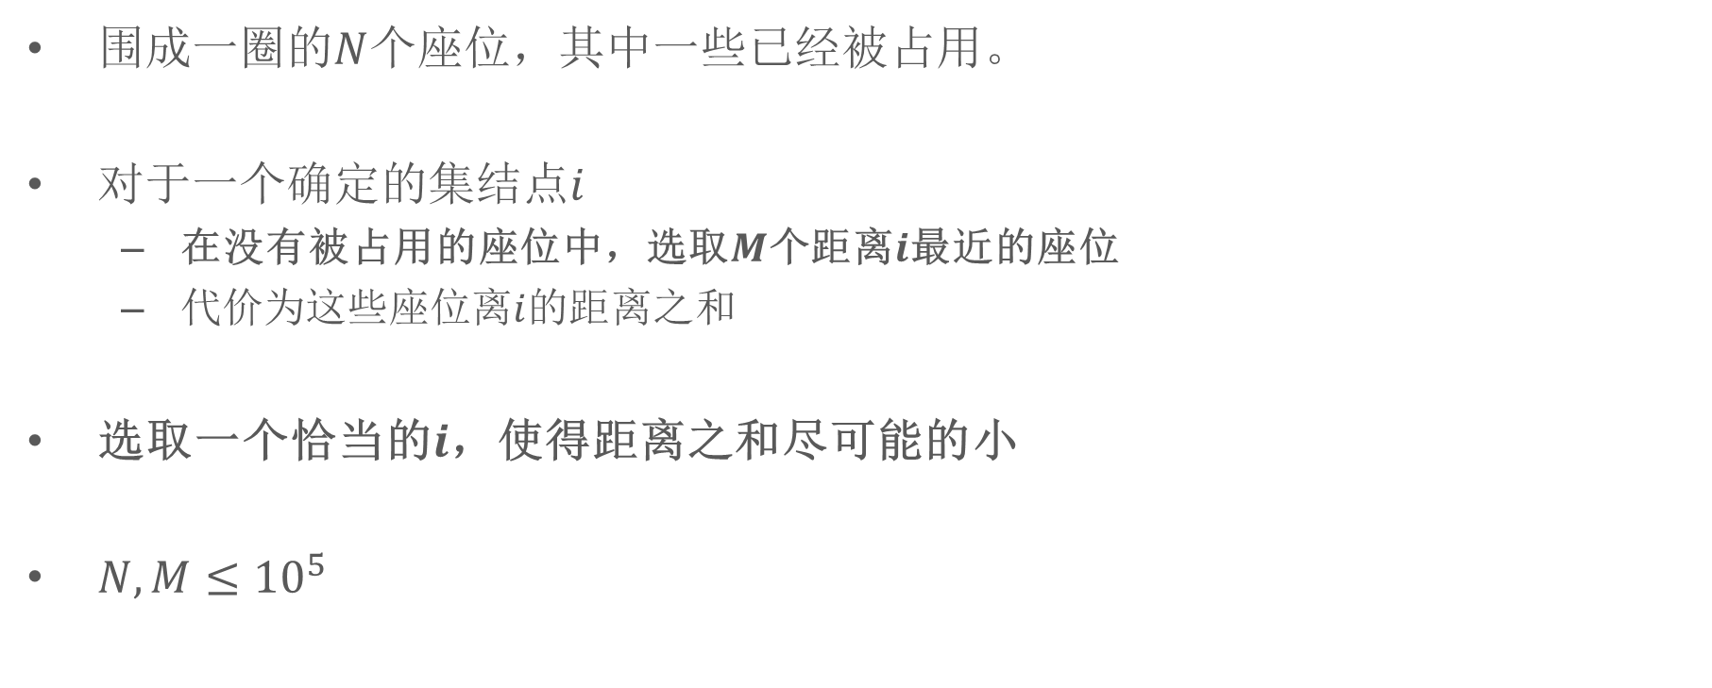
影院座位
题目描述
围成一圈的$N$个座位，其中一些已经被占用。
对于一个确定的集结点$i$
在没有被占用的座位中，选取$M$个距离$i$最近的座位
代价为这些座位离$i$的距离之和
选取一个恰当的$i$，使得距离之和尽可能的小
$N,M≤{10}^{5}$

Slide 9

影院座位
样例解释
集结点在$1\sim 6中$取值时
所有人座位距离之和均为$2$
1
6
2
5
3
4

Slide 10

影院座位
基本思路
主要问题
寻找最优的集结点
基本思路
枚举所有的集结点
对于每个集结点，寻找最近的$M$个空座位，计算距离之和
记录距离之和的最小值
$O\left(N^{2}\right)$

Slide 11
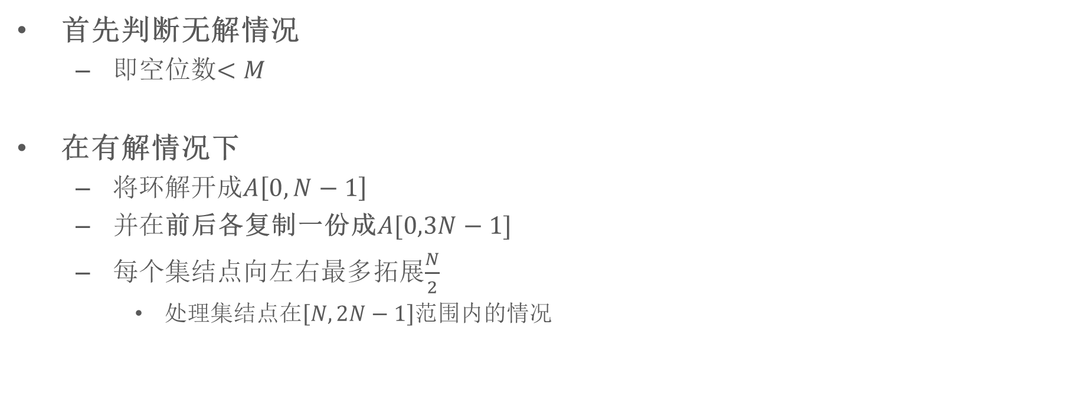
影院座位
循环的处理
首先判断无解情况
即空位数$<M$
在有解情况下
将环解开成$A\left[0,N−1\right]$
并在前后各复制一份成$A[0,3N−1]$
每个集结点向左右最多拓展$\frac{N}{2}$
处理集结点在$\left[N,2N−1\right]$范围内的情况

Slide 12

影院座位
伪代码–寻找最近的空位置
$$l=i,r=i,s=M−\left(1−a\left[i\right]\right),sum=0$$
$$while \left(s>0\right) \{$$
$if \left(s>0\right) \{$
$l=l−1$
$if \left(a\left[l\right]==0\right) s=s−1, sum=sum+\left(i−l\right)$
$\}$
$if \left(s>0\right) \{$
$r=r+1$
$if \left(a\left[r\right]==0\right) s=s−1, sum=sum+\left(r−i\right)$
$\}$
$$\}$$

Slide 13
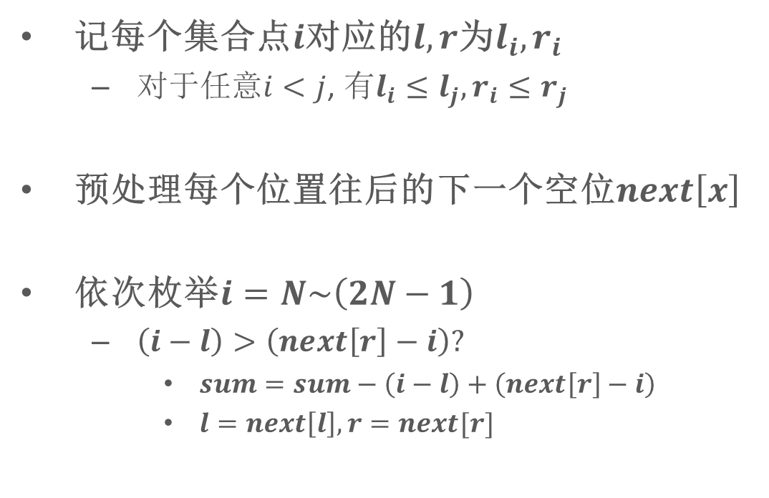
影院座位
优化思路
记每个集合点$i$对应的$l,r$为$l_{i},r_{i}$
对于任意$i<j$, 有$l_{i}≤l_{j},r_{i}≤r_{j}$
预处理每个位置往后的下一个空位$next\left[x\right]$
依次枚举$i=N\sim \left(2N−1\right)$
$\left(i−l\right)>\left(next\left[r\right]−i\right)?$
$sum=sum−\left(i−l\right)+\left(next\left[r\right]−i\right)$
$l=next\left[l\right],r=next[r]$

Slide 14

影院座位
$$i→i+1$$
在$i→i+1$时，$sum$如何变化？
$左侧$（包括$i$）空位的距离均$+1$
右侧空位的距离均$−1$
维护左侧空位数$lc$和右侧空位数$rc$
每次$i→i+1$时
$sum=sum+lc−rc$

Slide 15

影院座位
伪代码
单独$计算i=n时的l,r,lc,rc,sum$
$$for \left(i=\left(n+1\right)…2∗n\right) \{$$
$sum=sum+lc−rc$
$if \left(a\left[i\right]==0\right) lc=lc+1,rc=rc−1$
$if \left(next\left[r\right]−i<i−l\right) \{$
$sum=sum−\left(i−l\right)+\left(next\left[r\right]−i\right)$
$if \left(l≤i\right) lc−−;else rc−−;$
$if \left(next\left[r\right]≤i\right) rc++;else lc++;$
$l=next\left[l\right], r=next\left[r\right]$
$\}$
$$\}$$

Slide 16
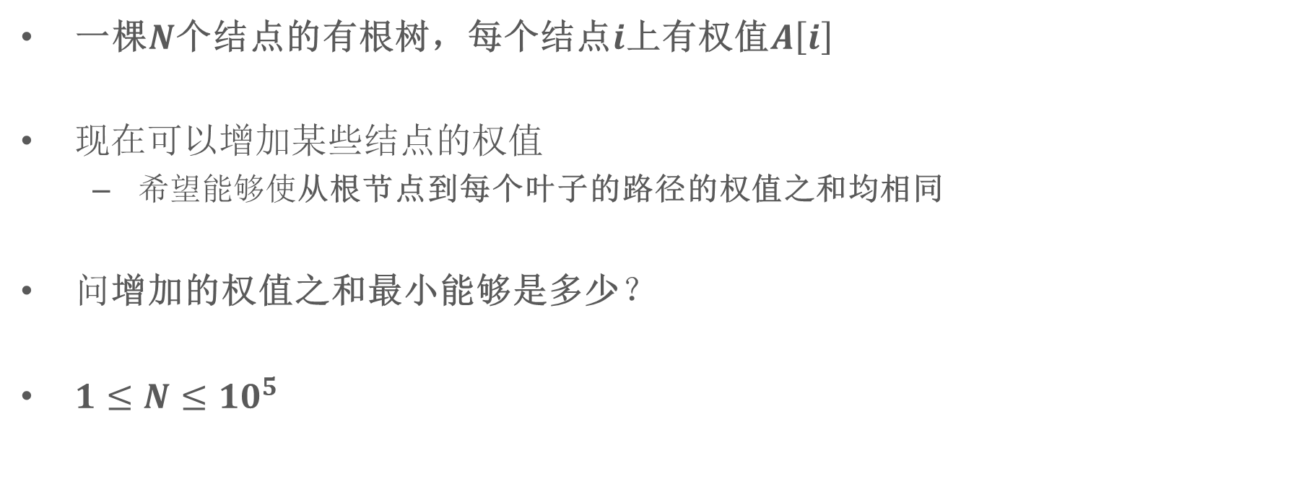
同步H公司的终端
题目描述
一棵$N$个结点的有根树，每个结点$i$上有权值$A\left[i\right]$
现在可以增加某些结点的权值
希望能够使从根节点到每个叶子的路径的权值之和均相同
问增加的权值之和最小能够是多少？
$1≤N≤10^{5}$

Slide 17
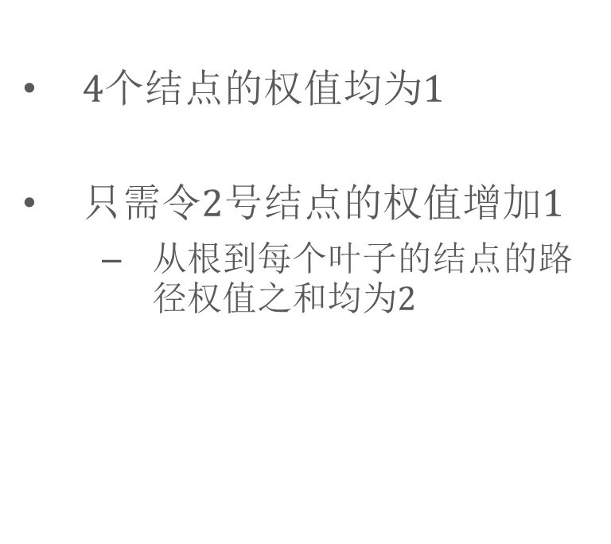
同步H公司的终端
样例解释
$4$个结点的权值均为$1$
只需令$2$号结点的权值增加$1$
从根到每个叶子的结点的路径权值之和均为$2$
1
2
3
4

Slide 18
同步H公司的终端
基本思路
核心问题
寻找符合条件的最优方案
朴素算法
从小到大枚举答案
枚举这些权值分配的结点
判断是否满足条件
当前枚举的即为最优答案
指数级复杂度，显然难以通过

Slide 19

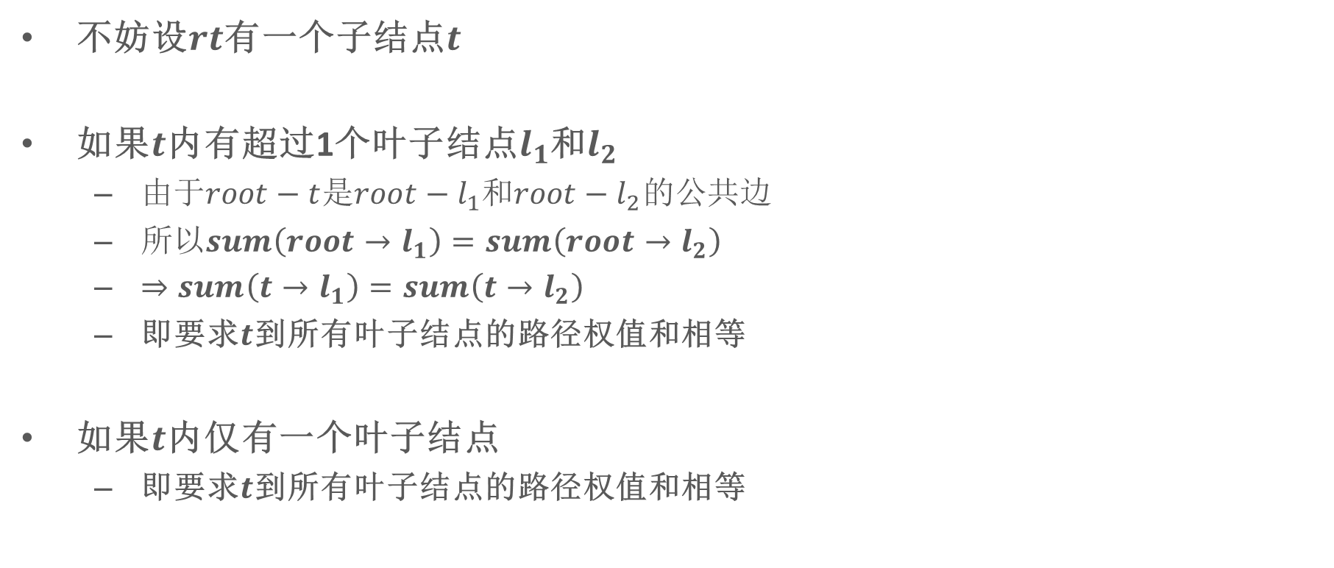

同步H公司的终端
优化思路
不妨设$rt$有一个子结点$t$
如果$t$内有超过1个叶子结点$l_{1}$和$l_{2}$
由于$root−t$是$root−l_{1}$和$root−l_{2}$的公共边
所以$sum\left(root→l_{1}\right)=sum\left(root→l_{2}\right)$
$⇒sum\left(t→l_{1}\right)=sum\left(t→l_{2}\right)$
即要求$t$到所有叶子结点的路径权值和相等
如果$t$内仅有一个叶子结点
即要求$t$到所有叶子结点的路径权值和相等
rt
…
t
$${ l}_{1}$$
$${ l}_{2}$$

Slide 20

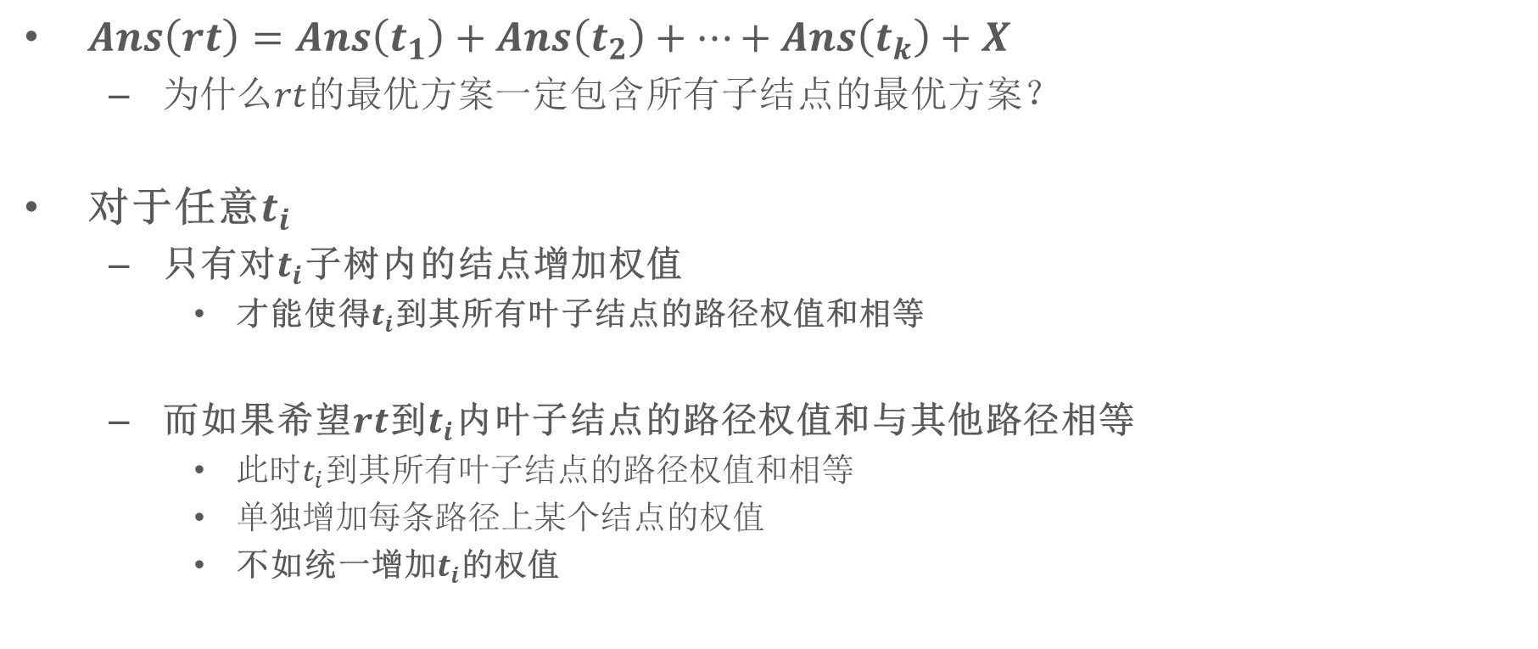


同步H公司的终端
分治
$Ans\left(rt\right)=Ans\left(t_{1}\right)+Ans\left(t_{2}\right)+…+Ans\left(t_{k}\right)+X$
为什么$rt$的最优方案一定包含所有子结点的最优方案？
对于任意$t_{i}$
只有对$t_{i}$子树内的结点增加权值
才能使得$t_{i}$到其所有叶子结点的路径权值和相等
而如果希望$rt$到$t_{i}$内叶子结点的路径权值和与其他路径相等
此时$t_{i}$到其所有叶子结点的路径权值和相等
单独增加每条路径上某个结点的权值
不如统一增加$t_{i}$的权值
rt
…
$$t_{i}$$
$${ l}_{1}$$
$${ l}_{2}$$

Slide 21

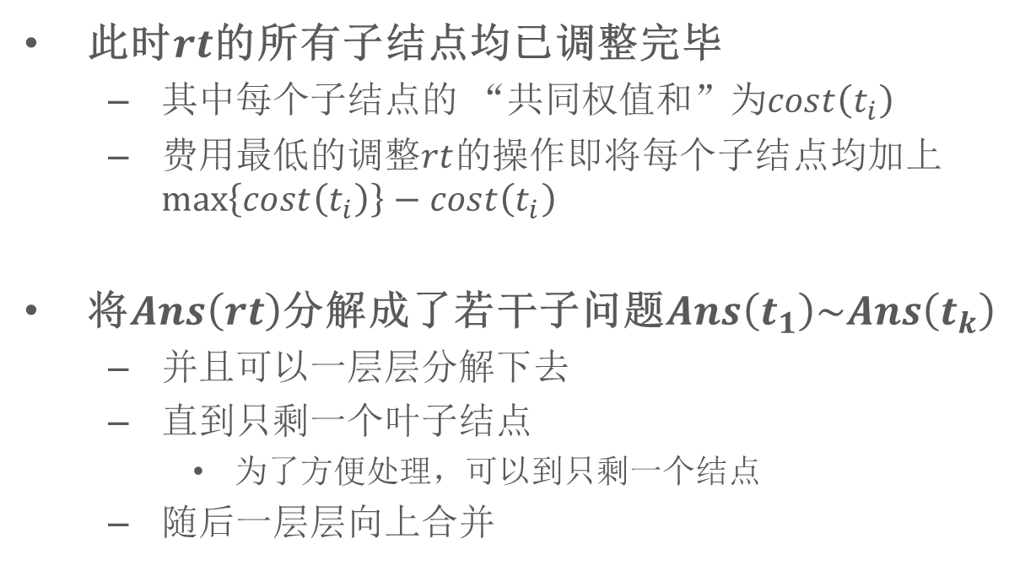


同步H公司的终端
优化思路：合并
此时$rt$的所有子结点均已调整完毕
其中每个子结点的 “共同权值和”为$cost\left(t_{i}\right)$
费用最低的调整$rt$的操作即将每个子结点均加上$\max\left\{cost\left(t_{i}\right)\right\}−cost\left(t_{i}\right)$
将$Ans\left(rt\right)$分解成了若干子问题$Ans\left(t_{1}\right)\sim Ans\left(t_{k}\right)$
并且可以一层层分解下去
直到只剩一个叶子结点
为了方便处理，可以到只剩一个结点
随后一层层向上合并
$$rt$$
$$t_{1}$$
…
$$t_{k}$$
3
5
4
5
5
5

Slide 22

同步H公司的终端
伪代码
$$ans=0$$
$$int64 dfs\left(int t\right) \{$$
$su=ma=0$
$for \left(c :t.childrens\right) \{$
$depth=dfs\left(c\right)$
$su=su+depth$
$ma=ma+\max\left(ma,depth\right)$
$\}$
$ans=ans+ma∗t.childrens.size−su$
$$\}$$

Slide 23
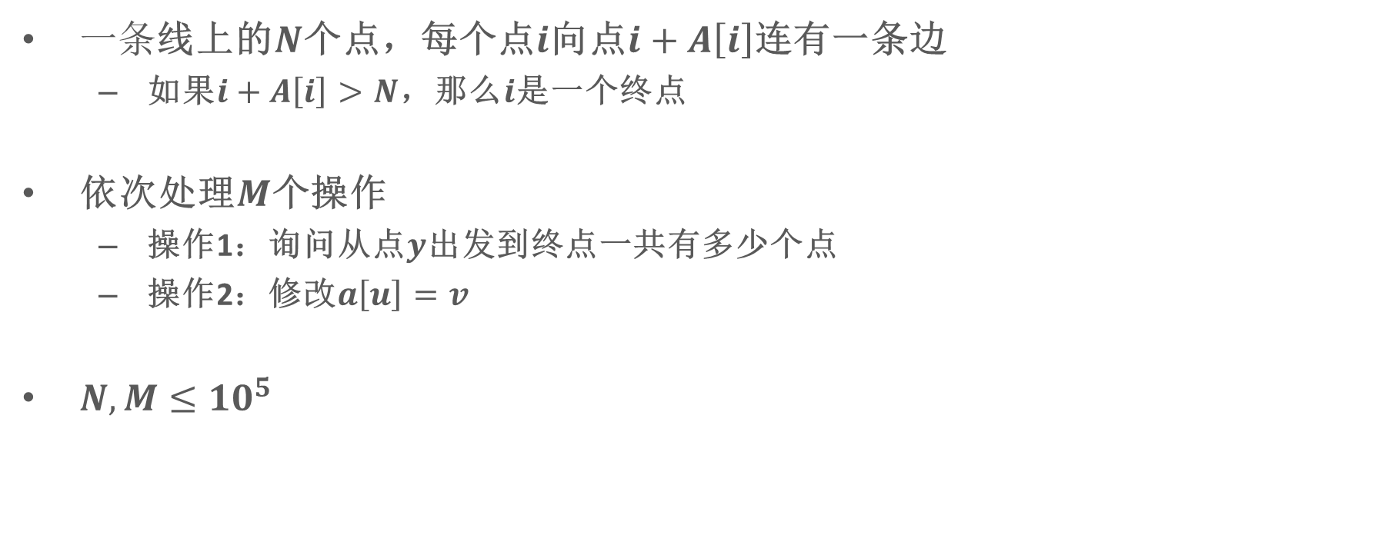
大富翁
问题描述
$一条$线上的$N$个点，每个点$i$向点$i+A\left[i\right]$连有一条边
如果$i+A\left[i\right]>N$，那么$i$是一个终点
依次处理$M$个操作
操作1：询问从点$y$出发到终点一共有多少个点
操作2：修改$a\left[u\right]=v$
$N,M≤10^{5}$

Slide 24

大富翁
样例解释
$A=\left\{1,1,2,1,2,2,2,3\right\}$
$询问u=3$
$3→5→7→9$
$Ans=3$
修改$A\left[6\right]=4$
询问$u=6$
$6→10$
$Ans=1$

Slide 25
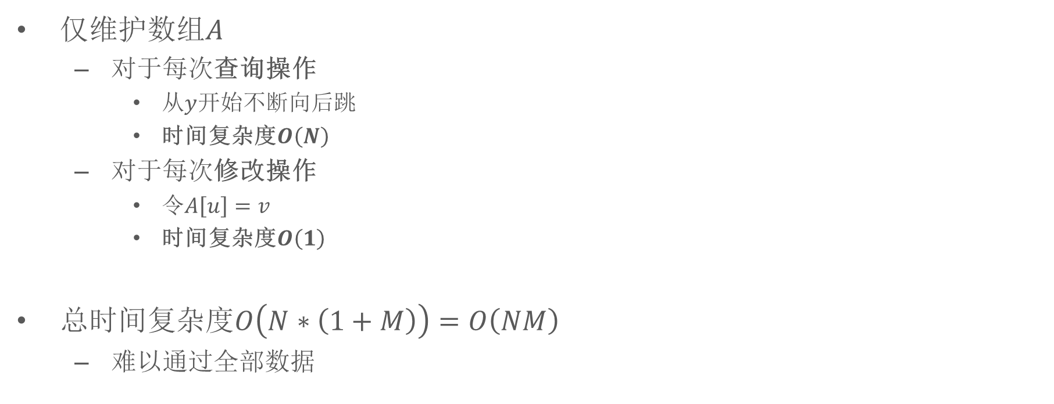
大富翁
朴素算法1
仅维护数组$A$
对于每次查询操作
从$y$开始不断向后跳
时间复杂度$O\left(N\right)$
对于每次修改操作
令$A\left[u\right]=v$
时间复杂度$O\left(1\right)$
总时间复杂度$O\left(N∗\left(1+M\right)\right)=O\left(NM\right)$
难以通过全部数据

Slide 26
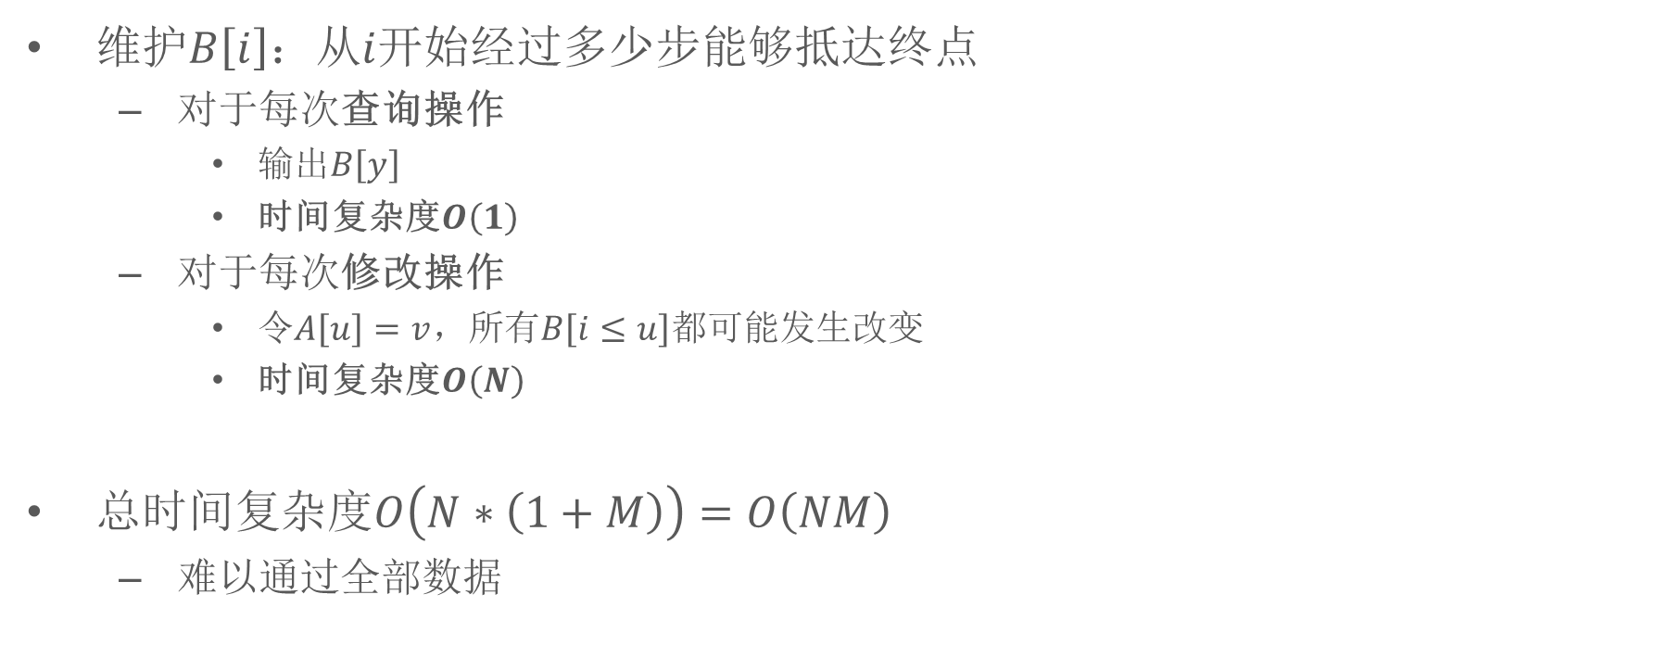
大富翁
朴素算法2
维护$B\left[i\right]$：从$i$开始经过多少步能够抵达终点
对于每次查询操作
输出$B\left[y\right]$
时间复杂度$O\left(1\right)$
对于每次修改操作
令$A\left[u\right]=v$，所有$B\left[i≤u\right]$都可能发生改变
时间复杂度$O\left(N\right)$
总时间复杂度$O\left(N∗\left(1+M\right)\right)=O\left(NM\right)$
难以通过全部数据

Slide 27
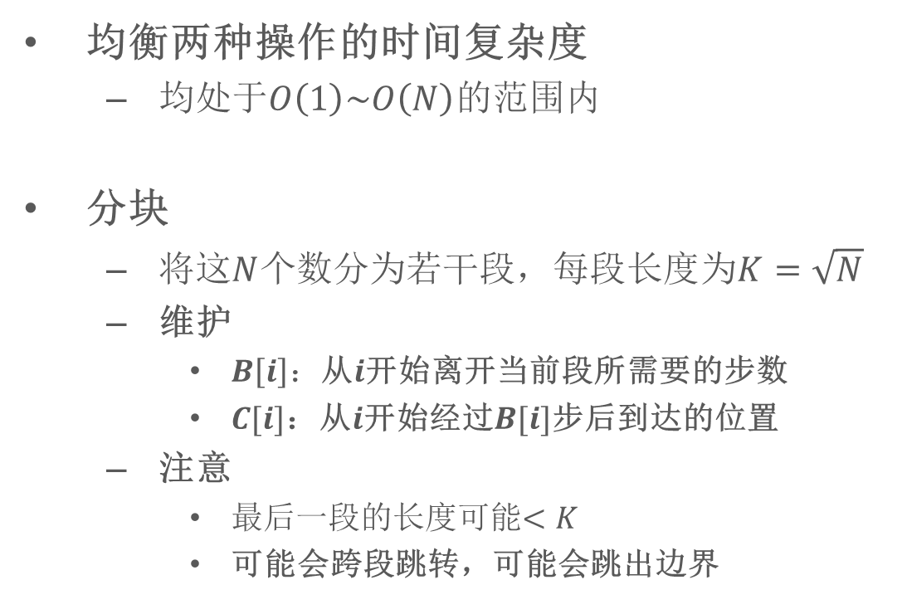
大富翁
优化思路
均衡两种操作的时间复杂度
均处于$O\left(1\right)\sim O\left(N\right)$的范围内
分块
将这$N$个数分为若干$段，$每段长度为$K=\sqrt{N}$
维护
$B\left[i\right]：$从$i$开始离开当前段所需要的步数
$C[i]$：从$i$开始经过$B[i]$步后到达的位置
注意
最后一段的长度可能$<K$
可能会跨段跳转，可能会跳出边界

Slide 28

大富翁
初始化$B,C$
$$update\left(i\right) \{$$
$if \left(i+A\left[i\right]>N or \left(\left(i+A\left[i\right]\right) div k≠i div k\right)\right)$
$B\left[i\right]=1, C\left[i\right]=i+A\left[i\right]$
$else$
$B\left[i\right]=B\left[i+A\left[i\right]\right]+1, C\left[i\right]=C\left[i+A\left[i\right]\right]$
$$\}$$
$$for \left(i=N\sim 1\right) update\left(i\right)$$

Slide 29

大富翁
查询操作
从y开始，不断向后跳，直到抵达终点
由于$C\left[i\right]$一定至少往后跳一段，所以总次数小于$K$
时间复杂度$O\left(K\right)$
$$while \left(y≤N\right) \{$$
$ans=ans+b\left[y\right]$
$y=c\left[y\right]$
$$\}$$
$$print\left(y\right)$$

Slide 30
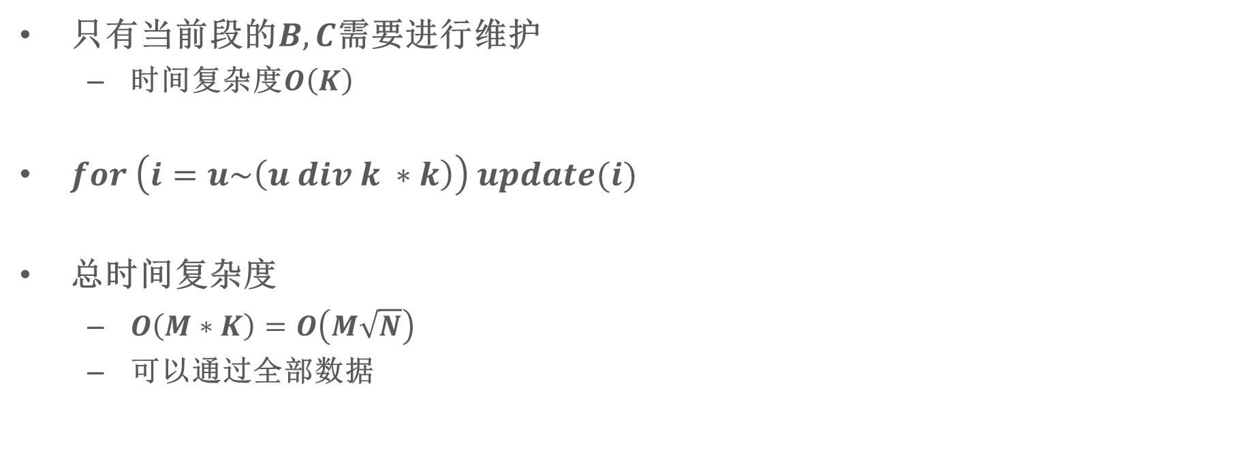
大富翁
修改操作
只有当前段的$B,C$需要进行维护
时间复杂度$O\left(K\right)$
$for \left(i=u\sim \left(u div k ∗k\right)\right) update(i)$
总时间复杂度
$O\left(M∗K\right)=O\left(M\sqrt{N}\right)$
可以通过全部数据

Slide 31
提问时间

